Slide 1
Chương 3 QUẢN LÝ TIẾN TRÌNH

Slide 2
Tiến trình
Khái niệm về tiến trình
Lập lịch tiến trình
Các thao tác trên tiến trình
Hợp tác giữa các tiến trình
Luồng
Truyền thông giữa các tiến trình

Slide 3
Khái niệm về tiến trình
Một Hệ điều hành thực hiện nhiều chương trình
Hệ thống xử lý theo lô: công việc (job)
Hệ thống chia sẻ thời gian: tác vụ (task)
Ở đây chúng ta dùng tiến trình và công việc với cùng ý nghĩa

Slide 4
Tiến trình (Process)
Chương trình đang được thực hiện, bao gồm
Phần văn bản
Ngăn xếp
Phần dữ liệu
Giá trị bộ đếm chương trình, thanh ghi
CPU xử lý tiến trình tuần tự
Là thực thể hoạt động
đối lập với chương trình là thực thể không hoạt động

Slide 5
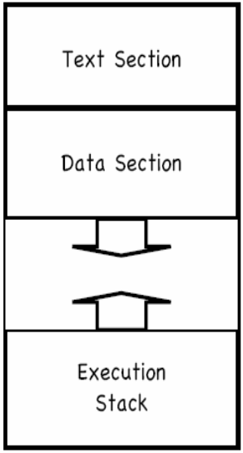
Cấu trúc bộ nhớ tiến trình

Slide 6
Trạng thái tiến trình
Tiến trình thay đổi trạng thái trong khi thực hiện
New
Ready
Running
Waiting
Terminated
Tại một thời điểm chỉ có một tiến trình ở trạng thái running

Slide 7
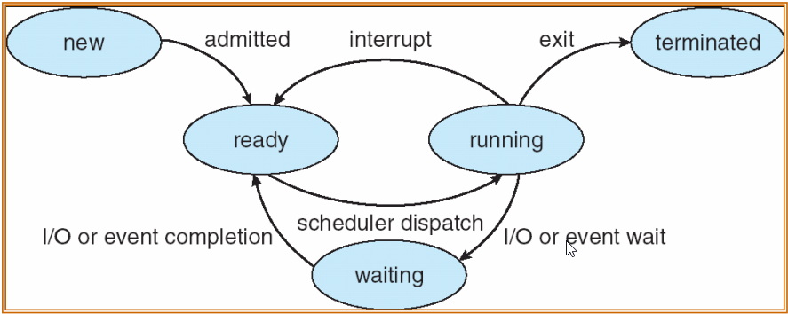
Trạng thái tiến trình

Slide 8
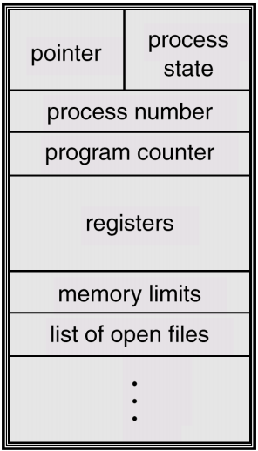
Khối điều khiển tiến trình (PCB)

Slide 9
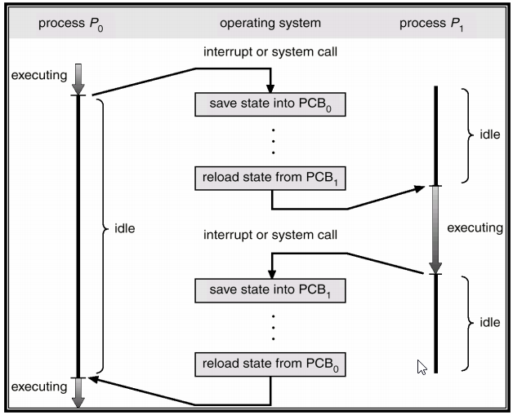
Chuyển đổi CPU giữa các tiến trình

Slide 10
Lập lịch tiến trình
Mục đích của đa chương trình
Tăng tính tận dụng CPU
Mục đích của phân chia thời gian
Người dùng có thể tương tác với tiến trình trong lúc nó đang thực thi
Xử lý nhiều tiến trình
Lập lịch tiến trình

Slide 11
Các hàng đợi lập lịch tiến trình
Hàng đợi công việc
Một tập các tiến trình trong hệ thống
Hàng đợi sẵn sàng
Tập các tiến trình trong bộ nhớ trong, sẵn sàng và chỉ chờ thực hiện
Hàng đợi thiết bị
Tập các tiến trình chờ một thiết bị vào /ra
Các tiến trình di trú từ hàng đợi này đến hàng đợi khác

Slide 12
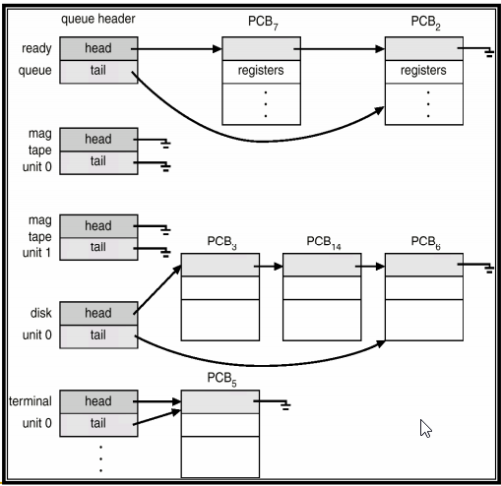
Hàng đợi sẵn sàng và các hàng đợi thiết bị khác nhau

Slide 13
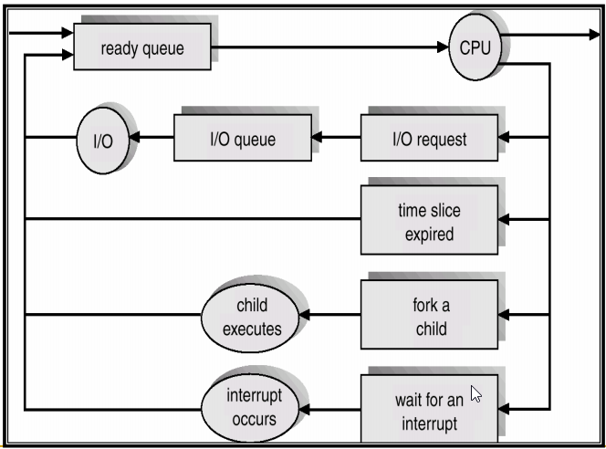
Biểu diễn việc lập lịch tiến trình-Biểu đồ hàng đợi

Slide 14
Vòng đời của một tiến trình
Khởi tạo: hàng đợi sẵn sàng
Các sự kiện có thể xảy ra khi tiến trình đã được gán CPU
Sinh ra một yêu cầu I/O, đi vào hàng đợi I/O
Tạo ra một tiến trình con và đợi cho nó kết thúc
Bị tước quyền sử dụng CPU
Tiếp tục vòng lặp đến khi kết thúc
Bị xóa khỏi tất cả các hàng đợi
PCB và tất cả các tài nguyên bị thu hồi

Slide 15
Các bộ lập lịch
Tiến trình lưu trú trong nhiều loại hàng đợi
Các bộ lập lịch chọn các tiến trình từ các hàng đợi
Bộ lập lịch dài hạn
Lập lịch công việc – job scheduler
Chọn các tiến trình trong tập tiến trình và tải nó vào bộ nhớ để thực hiện.
Bộ lập lịch ngắn hạn (lập lịch CPU)
Chọn trong số các tiến trình trong hàng đợi sẵn sàng để thực hiện

Slide 16
Bộ lập lịch ngắn hạn vs. bộ lập lịch dài hạn
Tần số thực thi:
Ngắn hạn:
Thường xuyên
Đòi hỏi thực thi nhanh
Dài hạn:
Không thường xuyên bằng
Thể hiện mức độ “đa chương trình”

Slide 17
Bộ lập lịch dài hạn
Hai loại tiến trình:
Giới hạn I/O
Giới hạn CPU
Chọn một kết hợp tốt các tiến trình giới hạn vào /ra và các tiến trình giới hạn CPU.
Một số hệ thống phân chia thời gian không có bộ lập lịch dài hạn (Unix)

Slide 18
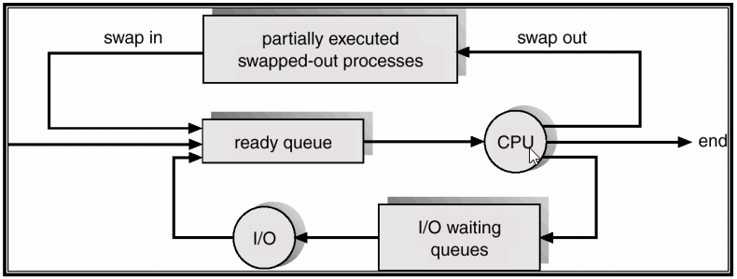
Bộ lập lịch trung hạn
Sử dụng trong một số HĐH phân chia thời gian

Slide 19
Chuyển đổi ngữ cảnh...
Chuyển đổi CPU cho một tiến trình khác
Ngữ cảnh tiến trình
Hoạt động chuyển đổi ngữ cảnh
Kernel lưu lại ngữ cảnh của tiến trình cũ trong PCB và tải ngữ cảnh được lưu của tiến trình mới được lập lịch

Slide 20
...Chuyển đổi ngữ cảnh
Thời gian chuyển đổi ngữ cảnh: lãng phí
Phụ thuộc vào máy, thông thường từ 1 đến 1000 micro giây
Phụ thuộc vào sự hỗ trợ của phần cứng
Các kĩ thuật quản lý bộ nhớ
Bottleneck → sử dụng các cấu trúc mới như multi threading để tránh nút cổ chai này

Slide 21
Các thao tác trên tiến trình
Tạo tiến trình
Hủy tiến trình

Slide 22
Tạo tiến trình
Một tiến trình có thể tạo ra nhiều tiến trình con, qua lời gọi hệ thống create_process
Tiến trình cha
Tiến trình con

Slide 23
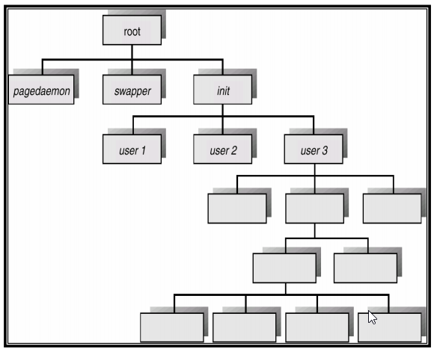
Cây tiến trình

Slide 24
Tạo tiến trình
Chia sẻ tài nguyên hoặc không
Tất cả các tài nguyên
Một phần tài nguyên
Cũng có thể không chia sẻ tài nguyên
Thực thi
Thực thi đồng thời
Thực thi tuần tự

Slide 25
Tạo tiến trình trong Unix
Mỗi tiến trình có một ID (PID-Process Identifier)
Gọi lời gọi hệ thống fork() để tạo tiến trình mới
Tiến trình cha có thể đợi hoặc thực hiện đồng thời với tiến trình con
Không gian địa chỉ của tiến trình con là một bản sao của không gian địa chỉ tiến trình cha
Mã trả về từ fork()
Tiến trình con có thể gọi lời gọi hệ thống execlp() để tải một chương trình mới vào thực hiện

Slide 26
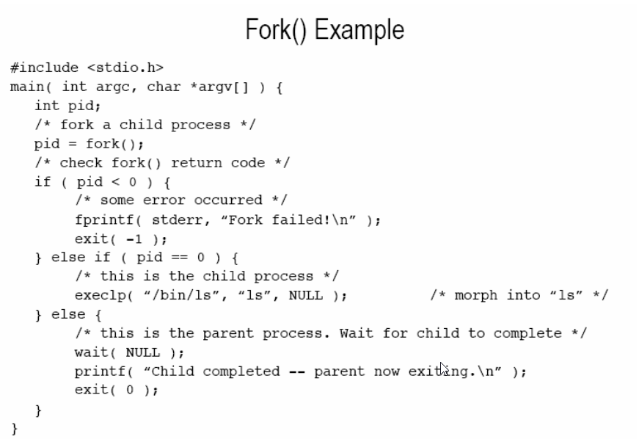

Slide 27
Hủy tiến trình
Tiến trình thực thi xong
Hệ điều hành thực hiện lệnh exit
(có thể) trả về dữ liệu cho tiến trình cha
Hủy các tài nguyên đã được phân phối cho tiến trình
Tiến trình bị hủy bởi một tiến trình khác (tiến trình cha)
Tiến trình cha cần biết chỉ số của tiến trình con

Slide 28
Hủy tiến trình
Tiến trình cha dừng sự hoạt động của tiến trình con vì
Tiến trình con dùng quá tài nguyên cho phép
Nhiệm vụ của tiến trình con không còn quan trọng
Tiến trình cha thoát và Hệ điều hành thực thi cơ chế “hủy theo dây chuyền” (cascading termination)
Không thực hiện cơ chế hủy theo dây chuyền, tiến trình init trở thành tiến trình cha

Slide 29
Hợp tác giữa các tiến trình
Các tiến trình cộng tác?
Tiến trình độc lập
Không bị ảnh hưởng bởi tiến trình khác
Không chia sẻ dữ liệu
Tiến trình hợp tác
Bị ảnh hưởng bởi tiến trình khác
Dùng chung dữ liệu
Cần các kĩ thuật giao tiếp/ đồng bộ tiến trình

Slide 30
Vì sao hợp tác tiến trình?
Chia sẻ thông tin
Đồng thời truy cập đến tài nguyên chia sẻ
Tăng tốc độ tính toán
Chia thành các bài toán con, thực thi song song
Chỉ có được trong các hệ thống có nhiều thành phần xử lý (đa CPU, đa kênh vào /ra)
Tính module hóa: Chia nhỏ các chức năng
Tiện dụng
Có thể thực hiện nhiều nhiệm vụ tại một thời điểm

Slide 31
Bài toán “Producer - Consumer”
Nhà sản xuất (producer)
Sinh sản phẩm (thông tin/hàng hoá)
Người tiêu dùng (consumer)
Dùng thông tin/hàng hoá do Nhà sản xuất tạo ra
Bộ đệm chung
Không giới hạn/Giới hạn
Hỗ trợ bởi hệ điều hành (thông qua IPC- Inter Process Communication)
Do lập trình viên tạo ra bằng cách sử dụng bộ nhớ chia sẻ

Slide 32
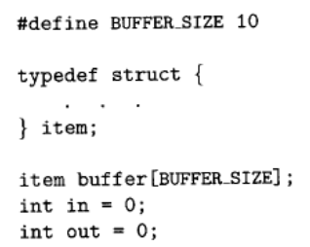
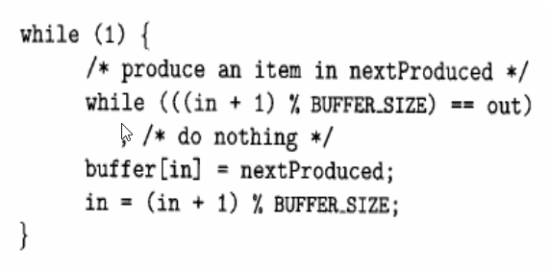
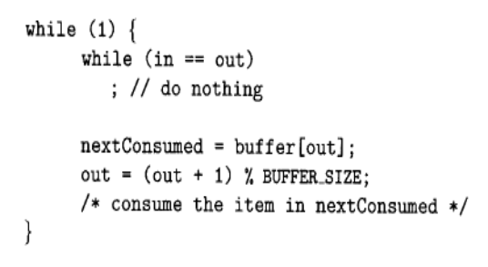
...Bài toán Producer – Consumer...
Các biến dùng chung
Mã lệnh cho Producer
Mã lệnh cho Consumer

Slide 33
Truyền thông giữa các tiến trình
Các tiến trình có thể giao tiếp thông qua tính năng truyền thông giữa các tiến trình (IPC) của HĐH
IPC cho phép các tiến trình sử dụng không gian địa chỉ để giao tiếp và đồng bộ
Hệ thống truyền thông báo

Slide 34
Hệ thống truyền thông báo...
Giao tiếp giữa các tiến trình người dùng không cần chia sẻ dữ liệu mà thông qua việc truyền thông báo
Hai thao tác chính
Gửi
Nhận

Slide 35
...Hệ thống truyền thông báo...
Thông báo
Kích thước cố định
Kích thước thay đổi
Hai tiến trình P & Q truyền thông bằng cách gửi và nhận thông báo
Tạo thành một kết nối truyền thông

Slide 36
...Hệ thống truyền thông báo
Các phương pháp để thiết lập liên kết và các thao tác gửi /nhận
Truyền thông trực tiếp/ gián tiếp
Truyền thông đối xứng/ bất đối xứng
Gửi bản sao hay gửi tham chiếu
Các thông điệp kích thước cố định hoặc thay đổi

Slide 37
Định danh
Các tiến trình muốn giao tiếp với nhau cần có một cách thức để tham chiếu đến nhau!

Slide 38
Truyền thông trực tiếp...
Phải khai báo tên của người nhận/ gửi trong khi giao tiếp
send (P, message)
receive (Q, message)
Tính chất
Tự động thiết lập liên kết khi cần giao tiếp
Mỗi liên kết có đúng hai tiến trình
Có đúng một liên kết giữa bất kì 2 cặp tiến trình

Slide 39
...Truyền thông trực tiếp
Hệ thống vừa xét: đối xứng địa chỉ
Hệ thống bất đối xứng địa chỉ
Chỉ có người gửi định danh người nhận
Người nhận không cần định danh người gửi
Send(P, message)
Receive(id, message)
Thay đổi tên một tiến trình → duyệt lại toàn bộ các tiến trình

Slide 40
Truyền thông gián tiếp...
Gửi và nhận thông qua hòm thư hoặc cổng
Mỗi hòm thư có một số định danh
Các thao tác gửi/ nhận
Send(A, message) – A là hòm thư
Receive(A, message) – nhận một thông báo từ hòm thư A

Slide 41
...Truyền thông gián tiếp
Tính chất
Một liên kết được thiết lập giữa hai tiến trình chỉ khi cả hai là thành viên của một hòm thư
Một liên kết có thể có nhiều hơn hai tiến trình
Giữa hai tiến trình có thể có nhiều liên kết

Slide 42
Đồng bộ hóa
Truyền thông báo có thể là phong tỏa hay không phong tỏa (đồng bộ hoặc không đồng bộ)
Phong tỏa gửi
Không phong tỏa gửi
Phong tỏa nhận
Không phong tỏa nhận

Slide 43
Lưu trữ bộ đệm
Hàng đợi tạm: các cách thiết kế
Zero capacity
Bounded capacity
Unbounded capacity

Slide 44
Luồng (Thread)
Tại sao đa luồng?
Trình duyệt Web
Luồng hiển thị ảnh hoặc văn bản
Luồng nhận dữ liệu từ mạng
Trình word
Luồng hiển thị văn bản
Luồng đọc kí tự từ người dùng
Luồng thực hiện kiểm tra ngữ pháp và chính tả ngầm

Slide 45
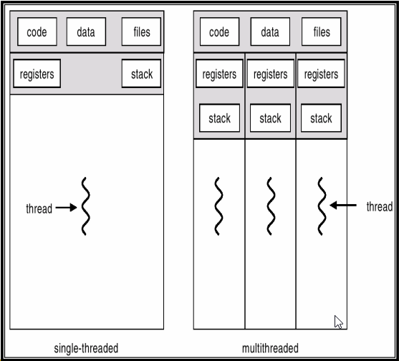
Tiến trình đơn luồng và tiến trình đa luồng

Slide 46
Tại sao đa luồng?
Một ứng dụng đơn cần thực hiện một số nhiệm vụ tương tự đồng thời
Ví dụ: Máy chủ web
Giải pháp đa tiến trình trước đây
Nặng nề hơn
Lãng phí do các tiến trình cùng thực hiện một số nhiệm vụ tương tự

Slide 47
Lợi ích
Tính đáp ứng
Chia sẻ tài nguyên
Kinh tế
Phân phối tài nguyên và bộ nhớ cho tiến trình tốn kém
Tận dụng các kiến trúc đa xử lý

Slide 48
Luồng mức người dùng (User - Thread)
Quản lý luồng được thực hiện bởi thư viện luồng ở mức người dùng
Examples
POSIX Pthreads
Mach C-threads
Solaris threads

Slide 49
Luồng mức nhân
Hỗ trợ trực tiếp bởi hệ điều hành
Ví dụ:
Windows 95/98/NT/2000/7/8/10/2003/2012/2019
Solaris
Tru64 UNIX
BeOS
Linux

Slide 50
Các mô hình đa luồng
Mô hình Many-to-One
Mô hình One-to-One
Mô hình Many-to-Many

Slide 51
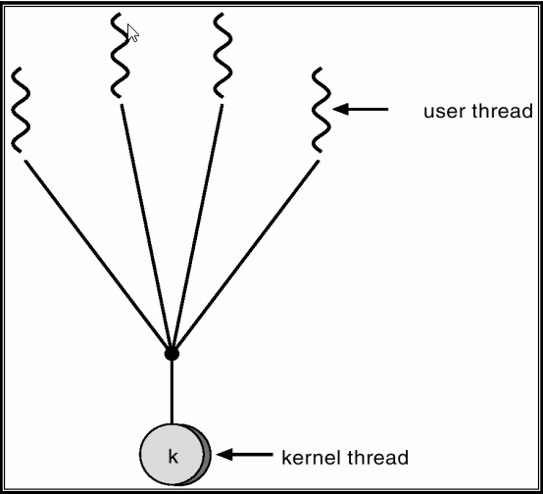
Mô hình Many-to-One

Slide 52
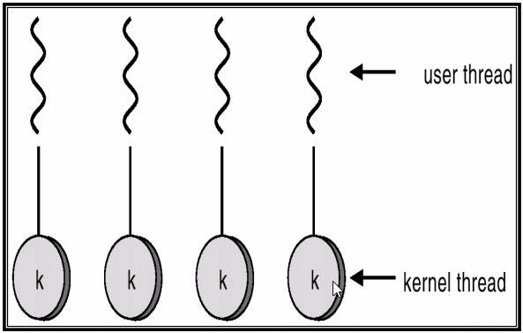
Mô hình One-to-One

Slide 53
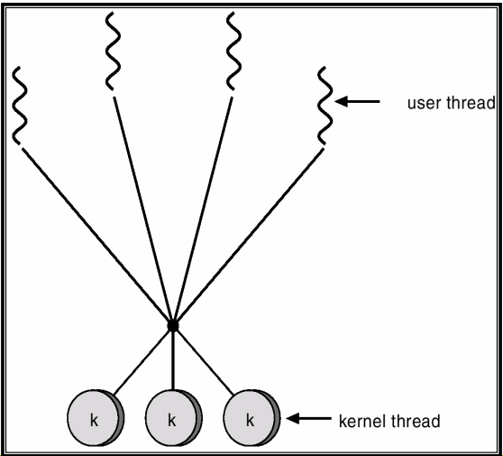
Mô hình Many-to-Many

Slide 54
Pthreads
Chuẩn Posix (IEEE 1003.1c), API cho việc tạo và đồng bộ tiến trình
API xác định giao diện của thư viện,thực thi tùy thuộc vào cài đặt thư viện.
Phổ biến trong dòng hệ điều hành Unix.

Slide 55
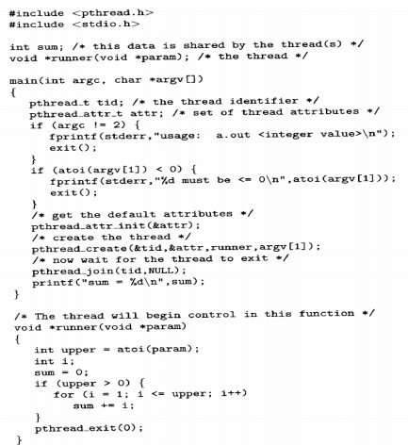

Slide 56
Lập lịch CPU
Các khái niệm cơ bản
Điều kiện lập lịch
Các thuật toán lập lịch

Slide 57
Các khái niệm cơ bản
Tận dụng tối đa CPU trong đa chương trình
Chu kỳ của các CPU-I/O burst – Việc thực thi tiến trình là một chu kì của các thực thi bởi CPU và chờ đợi vào ra
Phân phối CPU burst

Slide 58
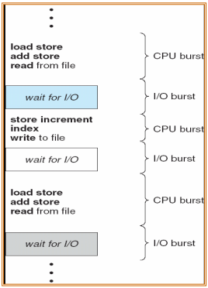
Luân phiên giữa các CPU và I/O burst

Slide 59
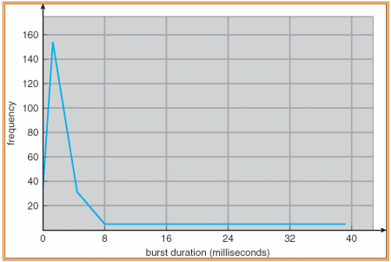
Biểu đồ tần suất của các CPU burst theo thời gian

Slide 60
Bộ lập lịch CPU
Chọn trong số các tiến trình trong bộ nhớ trong và ở trạng thái ready để thực hiện (trao quyền sử dụng CPU cho tiến trình đó)
Việc lập lịch có thể được thực hiện trong một số trường hợp
1. Tiến trình trạng thái running chuyển sang waiting
2. Tiến trình trạng thái running chuyển sang trạng thái ready
3. Có một tiến trình ở trạng thái waiting chuyển sang trạng thái ready
4. Tiến trình hiện tại kết thúc thực thi
Lập lịch trong chỉ trong các trường hợp 1 và 4 gọi là lập lịch không chiếm đoạt (hay còn gọi là không cộng tác)
Các trường hợp còn lại gọi là lập lịch chiếm đoạt

Slide 61
Bộ điều vận
Bộ điều vận có nhiệm vụ chuyển điều khiển CPU cho tiến trình được lựa chọn bởi bộ lập lịch ngắn hạn
Chức năng của bộ điều vận bao gồm
Chuyển đổi ngữ cảnh
Chuyển sang user mode
Chuyển điều khiển đến một vị trí xác định trong chương trình người dùng để khởi động lại chương trình
Độ trễ điều vận
Thời gian dừng một tiến trình để bắt đầu thực thi tiến trình khác

Slide 62
Điều kiện lập lịch
Tính tận dụng CPU
Thông thường từ 40-90%
Thông lượng
Thời gian quay vòng (turnaround time)
Thời gian chờ
Thời gian phản ứng

Slide 63
Vấn đề tối ưu các điều kiện
Cực đại hóa tính tận dụng CPU
Cực đại hóa thông lượng
Cực tiểu hóa thời gian quay vòng
Cực tiểu hóa thời gian đợi
Cực tiểu hóa thời gian phản ứng

Slide 64
Các thuật toán lập lịch
Đến trước–Phục vụ trước (FCFS)
Công việc ngắn nhất trước (SJF)
Lập lịch Round-Robin (RR)
Lập lịch đa hàng đợi
Lập lịch với hàng đợi phản hồi

Slide 65
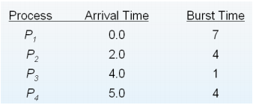
“Đến trước - Phục vụ trước” (FCFS)
Bốn tiến trình đến theo thứ tự và thời gian thực hiện như trong bảng
Biểu đồ Gantt
Thời gian chờ=Thời gian kết thúc-Thời gian đến-Thời gian chạy
Vậy P₁=7-0-7 = 0
P₂=11-2-4= 5
P₃=12-4-1= 7
P₄=16-5-4= 7
Thời gian chờ trung bình = 19/4=4,75
P₁ P₂ P₃ P₄
0 7 11 12 16
Thời gian lưu=Thời gian chờ+Thời gian chạy
Vậy P₁ = 0 + 7 = 7
P₂ = 5 + 4 = 9
P₃ = 7 + 1 = 8
P₄ = 7 + 4 =11
Thời gian lưu trung bình=35/4=8,75

Slide 66
Công việc ngắn nhất trước (SJF-Shortest Job First))
Liên kết mỗi tiến trình với độ dài của “CPU burst” tiếp theo. Sử dụng độ dài này để lập lịch tiến trình với thời gian ngắn nhất.
Hai dạng
Không chiếm đoạt–Một khi CPU đã được gán cho tiến trình, CPU không thể bị chiếm đoạt bởi một tiến trình nào khác (Non-preemptive)(SJN).
Chiếm đoạt–Nếu một tiến trình mới đến với độ dài CPU burst nhỏ hơn thời gian thực thi còn lại của tiến trình sở hữu CPU, tiến trình mới được chiếm hữu CPU – Dạng “Thời gian còn lại ngắn nhất trước” (SRN) (Preemptive)
SJF tối ưu thời gian chờ

Slide 67

SJF không chiếm đoạt (SJN-Shortest Job Next):
Ví dụ:
Biểu đồ Gantt
Thời gian chờ=Thời gian kết thúc-Thời gian đến-Thời gian chạy
Vậy P1 = 7 – 0 - 7 = 0
P2 = 12 - 2 - 4 = 6
P3 = 8 – 4 - 1 = 3
P4 = 16 – 5 – 4 = 7
Thời gian chờ trung bình = 16/4 = 4
Thời gian lưu=Thời gian chờ+Thời gian chạy
Vậy P1 = 0 + 7 = 7
P2 = 6 + 4 = 10
P3 = 3 + 1 = 4
P4 = 7 + 4 = 11
Thời gian lưu trung bình=32/4=8

Slide 68

SJF chiếm đoạt (SRN-Shortest Remaining Next):
Ví dụ:
Biểu đồ Gantt
Thời gian chờ=Thời gian kết thúc-Thời gian đến-Thời gian chạy
Vậy P1 = 16 – 0 - 7 = 9
P2 = 7 - 2 - 4 = 1
P3 = 5 – 4 - 1 = 0
P4 = 11 – 5 – 4 = 2
Thời gian chờ trung bình = 12/4 = 3
Thời gian lưu=Thời gian chờ+Thời gian chạy
Vậy P1 = 9 + 7 = 16
P2 = 1 + 4 = 5
P3 = 0 + 1 = 1
P4 = 2 + 4 = 6
Thời gian lưu trung bình=28/4=7

Slide 69
Lập lịch với độ ưu tiên
Mỗi tiến trình liên kết với một độ ưu tiên (số nguyên) xác định
CPU được phân phối cho tiến trình với độ ưu tiên cao nhất (giá trị độ ưu tiên nhỏ nhất)
Chiếm đoạt (preemptive)
Không chiếm đoạt (non preemptive)
SJF là lập lịch với độ ưu tiên trong đó độ ưu tiên chính là khoảng CPU burst tiếp theo
Vấn đề: “Chết đói” – Những tiến trình với độ ưu tiên thấp có thể sẽ không bao giờ được gán CPU
Giải pháp: các tiến trình tăng độ ưu tiên theo thời gian

Slide 70
Round Robin (RR)
Mỗi tiến trình được gán một lượng tử thời gian Q (Quantum) (thường từ 10 – 100 mili giây) để sử dụng CPU
Hết lượng tử thời gian, tiến trình hiện tại bị tước CPU và đặt vào hàng đợi sẵn sàng nếu chưa kết thúc
Hiệu năng
FIFO
Q phải đủ lớn so với thời gian chuyển giao ngữ cảnh

Slide 71
Round Robin với lượng tử q=2
Bốn tiến trình đến theo thứ tự và thời gian thực hiện như trong bảng
Biểu đồ Gantt
Thời gian chờ=Thời gian kết thúc-Thời gian đến-Thời gian chạy
Vậy P₁=16-0-7 = 9
P₂=11-2-4 = 5
P₃=5 -4-1 = 0
P₄=13-5-4 = 4
Thời gian chờ trung bình = 18/4=4,5
P₁ P₂ P₃ P₄ P₁ P₂ P₄ P₁ P₁
0 2 4 5 7 9 11 13 15 16
Thời gian lưu=Thời gian chờ+Thời gian chạy
Vậy P₁ = 9 + 7 =16
P₂ = 5 + 4 = 9
P₃ = 0 + 1 = 1
P₄ = 4 + 4 = 8
Thời gian lưu trung bình=34/4=8,5

Slide 72
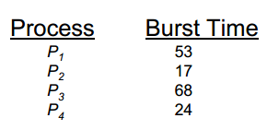
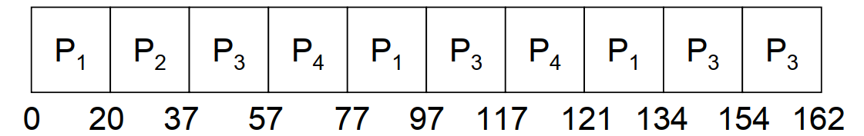
Vídụ: RR với lượng tử thời gian = 20
Biểu đồ Gantt
Thời gian chờ=Thời gian kết thúc-Thời gian đến-Thời gian chạy
Vậy P1 = 134 – 0 - 53 = 81
P2 = 37 - 0 - 17 = 20
P3 = 162 – 0 - 68 = 94
P4 = 121 – 0 – 24 = 97
Thời gian chờ trung bình = 292/4 = 73
Thời gian lưu=Thời gian chờ+Thời gian chạy
Vậy P1 = 81 + 53 = 134
P2 = 20 + 17 = 37
P3 = 97 + 68 = 145
P4 = 97 + 24 = 101
Thời gian lưu trung bình=417/4=104,25
RR tuy có thời gian quay vòng trung bình cao hơn FCFS và SJF nhưng có tính phản ứng tốt hơn

Slide 73
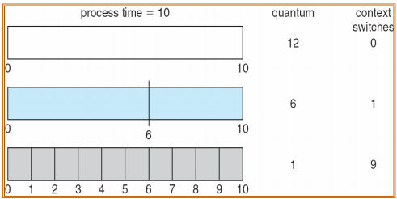
Thời gian lượng tử và thời gian chuyển đổi ngữ cảnh

Slide 74
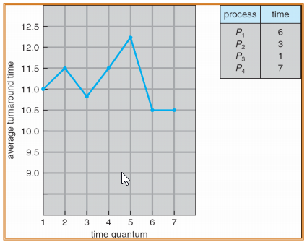
Biến đổi thời gian quay vòng theo thời gian lượng tử

Slide 75
Lập lịch với Hàng đợi nhiều mức
Sử dụng nhiều hơn một hàng đợi sẵn sàng
Ví dụ: hàng đợi nền trước (foreground queue) cho các chương trình tương tác, hàng đợi nền sau (background queue) cho các chương trình duy trì hệ thống, các chương trình theo lô
Sử dụng các thuật toán lập lịch khác nhau cho các hàng đợi
Ví dụ: RR cho hàng đợi nền trước, FCFS cho hàng đợi nền sau
Chia thời gian cho các hàng đợi
Ví dụ: 80% thời gian cho hàng đợi nền trước, 20% cho nền sau

Slide 76
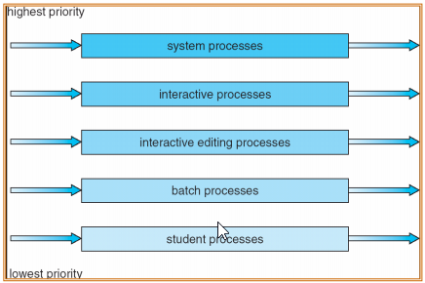
Hàng đợi nhiều mức (Multi Level Queue)

Slide 77
Hàng đợi phản hồi nhiều mức (MLFQ)
Không cố định tiến trình trên một hàng đợi
Ví dụ: các hàng đợi với các độ ưu tiên khác nhau
Các tiến trình gắn với Vào/ Ra ở hàng đợi có độ ưu tiên cao
Chuyển các tiến trình sử dụng CPU đến các hàng đợi có độ ưu tiên thấp
Chuyển các tiến trình phải đợi lâu đều đặn lên phía trên

Slide 78
Lập lịch các luồng trong Java
JVM sử dụng thuật toán Preemptive, và dựa trên độ ưu tiên trong lập lịch
Hàng đợi FIFO được sử dụng nếu có nhiều luồng cùng mức ưu tiên

Slide 79
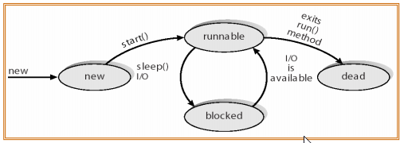
Lập lịch các luồng trong Java
JVM lập lịch khi:
1. Tiến trình đang chạy ra khỏi trạng thái runnable
2. Một tiến trình có độ ưu tiên cao hơn vào trạng thái runnable

Slide 80
Time-Slicing
Do JVM không hỗ trợ lát cắt thời gian (Time-Slicing), hàm yield() có thể được sử dụng:
while (true) {
// perform CPU-intensive task
. . .
Thread.yield();
}
Thread.yield() chuyển điều khiển cho luồng khác

Slide 81
Nội dung đã học
Lý do lập lịch
Các dạng lập lịch
FCFS
SJF
RR
MFQ
Lập lịch trong Java

Slide 82


Slide 83

Câu hỏi ôn tập...
3.1 Palm OS không cung cấp phương tiện để xử lý đồng thời. Thảo luận về ba vấn đề cơ bản mà tiến trình đồng thời thêm vào hệ điều hành
3.2 Bộ xử lý Sun UltraSPARC có nhiều bộ thanh ghi. Mô tả hành động của một chuyển đổi ngữ cảnh khi ngữ cảnh mới được tải vào một trong các bộ thanh ghi rồi. Điều gì khác sẽ xảy ra nếu ngữ cảnh ở trong bộ nhớ và mội thanh ghi đều bận
3.3 Khi một tiến trình tạo ra một tiến trình mới bằng cách sử dụng hoạt động fork (), trạng thái nào sau đây được chia sẻ giữa tiến trình cha và tiến trình con?
a. Stack
b. Heap
c. Shared memory segments

Slide 84

...Câu hỏi ôn tập
3.4. Trong cơ chế RPC, hãy xem xét ngữ nghĩa "đúng một lần". Liệu các thuật toán để thực hiện ngữ nghĩa này thực hiện đúng ngay cả khi tin "ACK" nhắn lại cho khách hàng bị mất do lỗi mạng? Mô tả trình tự của thông điệp và khi nào "đúng một lần» được duy trì
3.5 Giả sử một hệ thống phân tán thường hay bị lỗi của máy chủ. Cơ chế nào sẽ được yêu cầu để đảm bảo ngữ nghĩa "đúng một lần" cho việc thực hiện RPCs?

